Slide 1
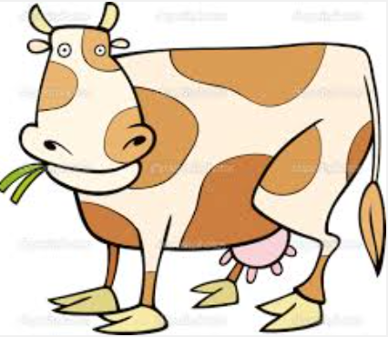
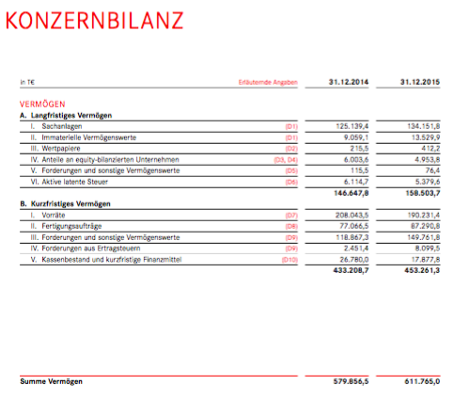
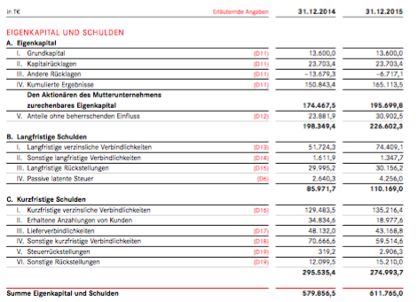
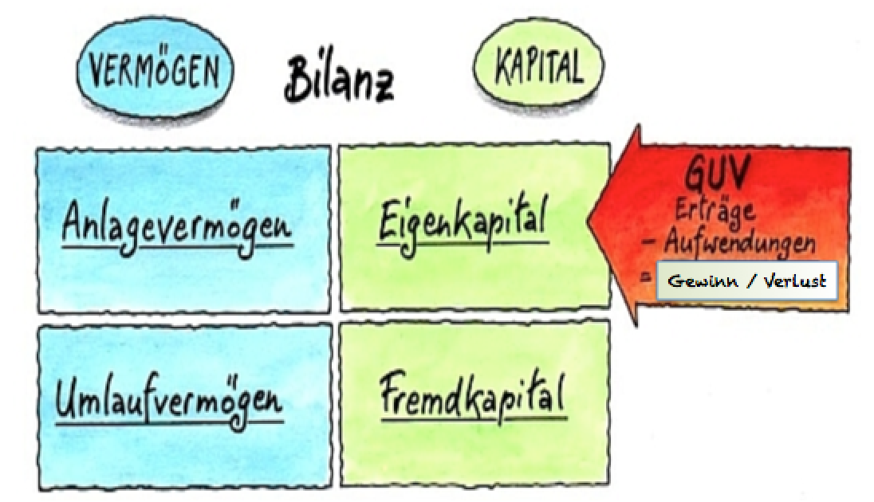
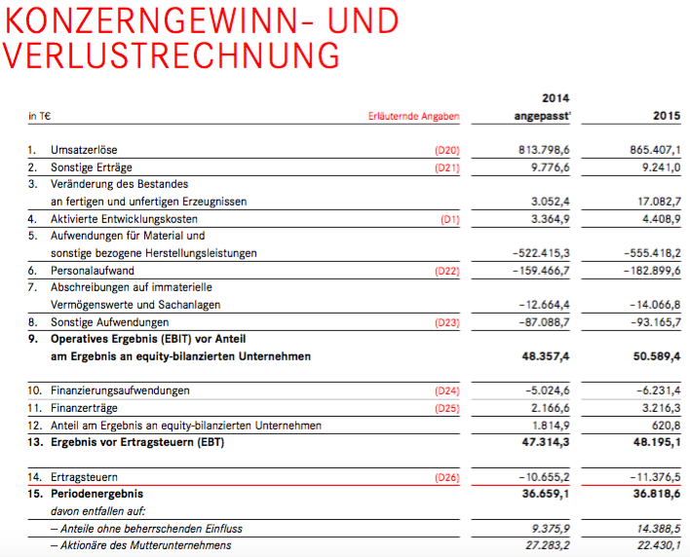
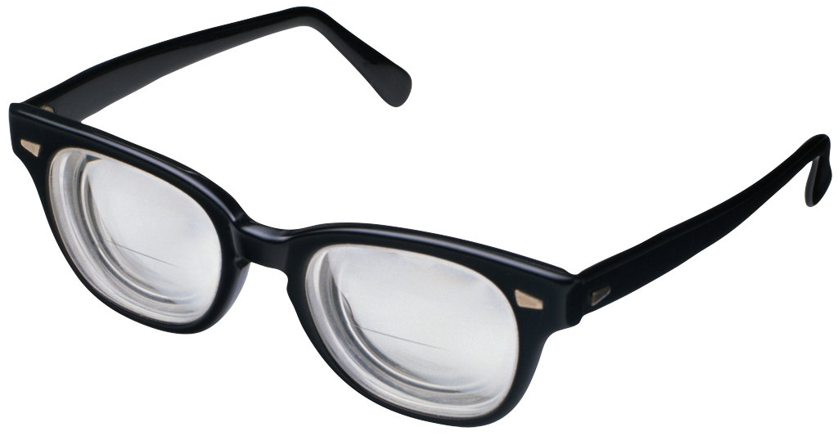
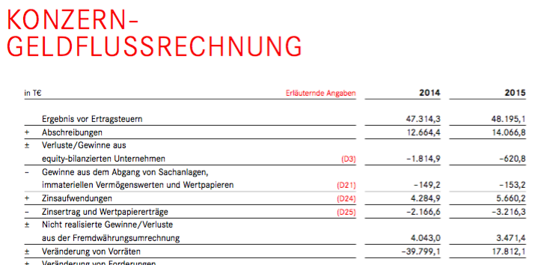
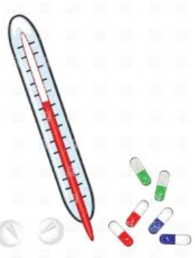
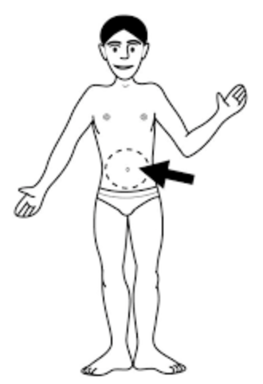
Bilanzanalyse
Ziel: Kompetenz Sich ein Bild über die Lagen eines Unternehmens zu verschaffen, Empfehlungen abgeben können (z.B. Kreditvergabe, Investition in das Unternehmen)
Bilanz & GuV
Woher?
Geschäftsbericht / Jahresabschluss: Firmenbuch,
Unternehmenswebsite: Investors Relaitions
Börsennotierende Ges. müssen veröffentlichen Konzerne
Bilanz + G&V + Geldflussrechnung , Anhang, Lagebericht,
Konzerne bilanzieren i.d.R.nach IFRS = Int. Financial Reporting Standards >
Unterschiede Bilanzierung: IFRS (US GAAP) versus UGB:
(IFRS, US GAAP: andere Formvorschriften, weniger konservativ)
(z.B. Mercedes hatte bei Erstnotiz Verlust in HGB und Gewinn in US GAAP)
Gliederung (kfr. / lfr Vermögen u Verbindlichkeiten)
Ziele: UGB > Gläbigerschutz, IFRS > Anlegerschutz, Infopflicht
Grundsätze: UGB > Vorsicht, IFRS > „true & fair view“
IFRS z.B. (höhere Werte im AV mgl, weniger Rückstellungen,...)
Bilanzpolitik: UGB > Wahlrechte, IFRS > keine Wahlrechte
Bestandteile: IFRS mehr: > Kapitalflussrechnung, EK Veränd.r.
Offenlegung & Prüfungspflicht: UGB abhängig von Größe und Rechtsform
Wer ist interessiert?
Stakeholder
Eigentümer (Shareholder)
Banken
Ratingagenturen
Finanzanalysten
Journalisten
Mitarbeiter
Wirtaftsprüfer
Staat / Finanzbehörden
Interessen
Gewinn, Dividende, Stabilität
Bonität
Bonität
Investment Analysen
Artikeln, Berichte
Jobsicherheit, Boni, ...
Haftung
Steuern, ... § URG: Eigenmittelquote 8%, Schuldentilgungsdauer 15 Jahre
Wie wird sie gemacht?
Beachtung: Welches Unternehmen / Branche / Zeitraum (mehr Jahre)
Mögliche Interessenskonflikte: Aktionäre vs Mitarbeiter, Mgmt vs. Aktionäre…
Schritte: 1) Bilanz, G&V lesen 2) Kennzahl berechnen 3) Interpretieren 4) Empfehlung (Investition od. Kreditvergabe, ...)
Warum Analyse?
Wie gesund? >
(Finanzielle Stabilität: > Bilanz)
Kennzahlen | Berechnung | Interpretation
mehr
als
Investitions-struktur
Finanzierung-struktur
Liquidität
(wie gut können kfr. Verb. zurückgezahlt werden mit 1.° Cash, 2.° Cash+Ford, 3.° UV, Working Capital)
Cash Flow (nach Praktikermethode)
= EBT+AfA
Selbstfinanzierungskraft, Investition, Ausschüttung, Tilgung von Verb.,... (EBT=EGT)
Quicktest
1) Eigenkapitalquote (vgl. 8% Eigenmittelquote URG)
2) Entschuldungsdauer (vgl. 15 Jahres Schuldentilgungsdauer URG)
3) Cash Flow - Leistungsrate
4) Gesamtkapitalrentabilität
Bewertung
1 | 2 | 3 | 4 | 5
>30% | >20% | >10% | <10% | neg.
<3J | <5J | <12J | >12J | >30J
>10% | >8% | >5% | <5% | neg.
>15% | >12% | >8% | <8% | neg.
= EK*100/GK
= (FK-liqu.Mittel)/CF
= CF*100/Umsatz
= (EGT+Zinsen)*100/GK
Stabilität in % des GK, je größer desto besser
theor. Jahre, bis Schulden aus CF bezahlt sind
CF in % des Umsatzes / wie ertragsstark...
% Verzinsung des Kapitals
Wie erfolgreich? >
(Ertragskraft > G&V)
weitere Kennzahlen
Liquidität 2 Grades
Working Capital
Goldene Finanzierungsregel (Anl.d. 2.°)
Anlagenintensität
= (Zahlm.+kfr.Ford)*100/(kfr. Verb)
= UV (kfr. Verm)- kurzfr. Verb
(EK+lf FK)*100/AV
AV*100/GV
können kfr. Verbindlichkeiten durch Zahlungsm+kfr. Ford. abgedeckt werden
ist UV kurzfristig finanziert?
Ist AV fristenkonform (langfristig) finanziert?
Ist das Unternehmen anlage- oder umlaufintensiv
Ergebnisanalyse (GuV Bestandteile)
(woher kommt Ergebnis)
Rentabilitätsanalyse
(wie sehr lohnt sich...)
wichtige G&V u Bilanzposten
Umsatz, Aufwände (WES,...) , Gewinn
Entwicklung von AV, Forderungen,
Entwicklung EK, FK (Schulden)
Delta in% (+ oder -)
=(akt.*100/Vj Wert)-100
bzw. Delta absolut
Gründe deuten: z.B. Marktwachstum, Einsparung,..
Zusammenhänge, z.B. Umsatz u. Forderungen, etc.
Zusammenhänge z.B. Kredite und Zinsen, etc.
Börsennotierende Konzerne bilanzieren nach IFRS
Bilanzierung UGB (öst. Unternehmensgesetzbuch)
Ziel: Gläubigerschutz
Prinzip: Vorsicht (Akt: mild u streng Niederstwert, Pass: Höchstwert)
Wahlrechte (GWG,...)
Selbst erstellte SW Akt.verbot
Forderungen Devisen: Niederstwert
Gliederung: Anlagevermögen, UV,...
Bilanzierung IFRS (Int. Financial Reporting Standards)
Ziel: Anlegerschutz
Prinzip: True & Fair View, höhere Gewinne
Keine Wahlrechte
Selbst erstellte SW Akt.pflicht
Forderungen Devisen: Stichtagskurs
Gliederung: langfristiges Vermögen...
Kennzahlen (börsennot. Ges. / IFRS)
EBIT -Marge (EBIT Leistungsrate: Earnings before interest & tax in % des Umsatzes)
EBIT-DA (Earnings before interest & tax & depreciation & amortization)
Marktkapitalisierung (in Euro)
KGV (in Jahren)
=EBIT*100 / Umsatz
= EBIT + AfA
= Preis der Aktie*Anzahl
= Kurs / Gewinn pro Aktie
Vergleichszahl für die Ertragskraft: Profitabilität (mit and Unt., oder im Zeitablauf), besser als CF Leistungsrate, weil viele Unternehmen diese Kennzahl veröffentlichen
Vergleichzahl, die Kerngeschäft (EBIT ohne AfA) berücksichtigt, vgl Cf prakt. M.
Dzt. Unternehmenswert des gehandelten Teils des U. (Was muss man für alle Aktien eines Unt. bezahlen)
Wie lange dauert es, bis der Aktienkaufpreis aus dem Gewinn finanziert ist.
+ Geldfluss Rechnung, + Eigenkapitalveränderungsrechnung

